Slide 2
Proč farmu ve škole?
Protože bychom se naučili hospodařit. Školní zahradu bychom přeměnili na domácí farmu. Bylo by tam pole a ohrady s užitečnými zvířaty např.
Kráva (maso, mléko)
Prase (maso)
Slepice (vejce, maso)
Potraviny by byly kvalitnější.

Slide 3
Co si myslíte, že to je?

Slide 4
Je to pecka meruňky, kterou by jsme měli na naší farmě. https://online.lifeliqe.com/app/scene/p_rost_merunka_pecka_zoom

Slide 5
Která zvířata by byla na farmě?

Slide 6
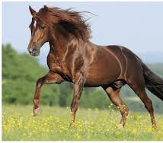
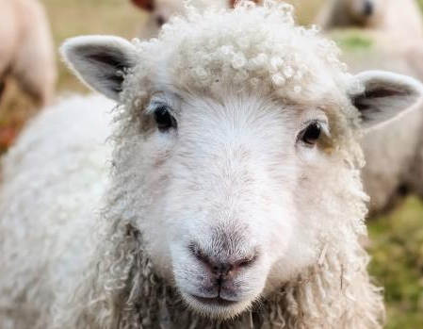
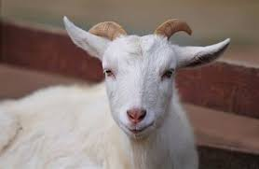
Zvířata
Protože máme rády zvířata a je z nich užitek, tak by na naší farmě byla i zvířata. Pomáhala by nám orat pole a spásat trávu. Na dalších stránkách budou zvířata, která by byla na naší školní farmě.

Slide 7
KŮŇ DOMÁCÍ
Koně domácího by jsme využívaly na dopravu, abychom šetřily ovzduší a na práci na poli.

Slide 8
TUR DOMÁCÍ
Tura domácího (krávu) by jsme využívaly k mléku a masu. Měly by jsme čerstvé mléko a zdravější než koupené z obchodu. Její mléko by jsme využívaly k výrobě:
Jogurtů
Smetany
Sýrů atd.

Slide 9
KUR DOMÁCÍ
KUR DOMÁCÍ má výživné vajíčka, které jsou zdravé a jsou v nich bílkoviny. Ale také pro maso.

Slide 10
Co by jsme pěstovali na farmě?

Slide 11
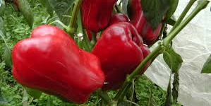
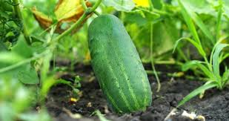
Pěstování
Na farmě by jsme teda měli zvířata.
Kromě těch zvířat by jsme chtěli i pěstovat. Protože kdybychom měli pouze maso a mléko moc by jsme se nenajedli. Takže jsme se rozhodli tam udělat i pole a malé sady se stromy. Na dalších stránkách bude ukázka pár potravin.

Slide 12
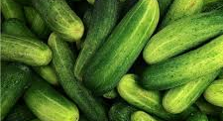
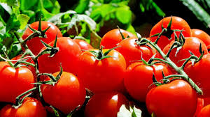
PAPRIKA, OKUREK, RAJČE
Paprika, okurek a rajče by jsme používali jako svačinky a přílohy k jídlů. Mají hodně vitamínů a jsou zdravé.

Slide 13
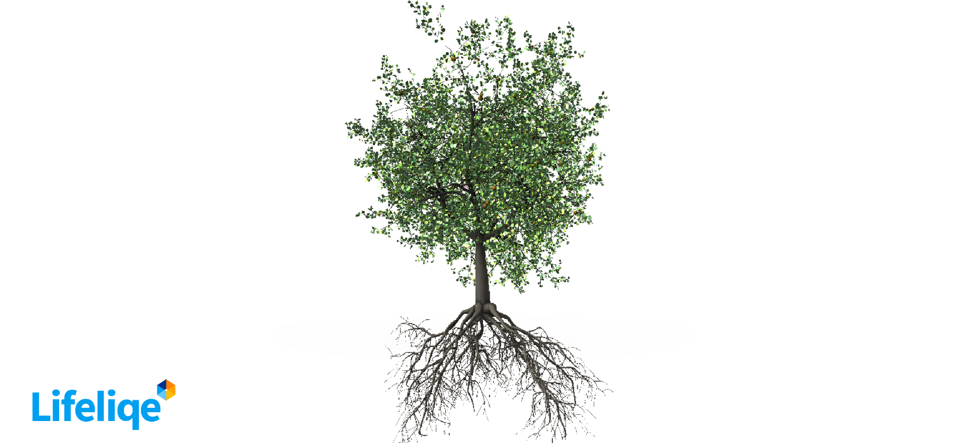
JABLOŇ DOMÁCÍ
Jabloň by byla jako zdravá svačinka. Byla by zdravá, čerstvá a chutná. Dělalo by se z jablek spoustu čerstvých pokrmů jako jsou například:
Jablečný závin
Jablečný mošt
Jablečné koláče
A různé jiné...

Slide 14
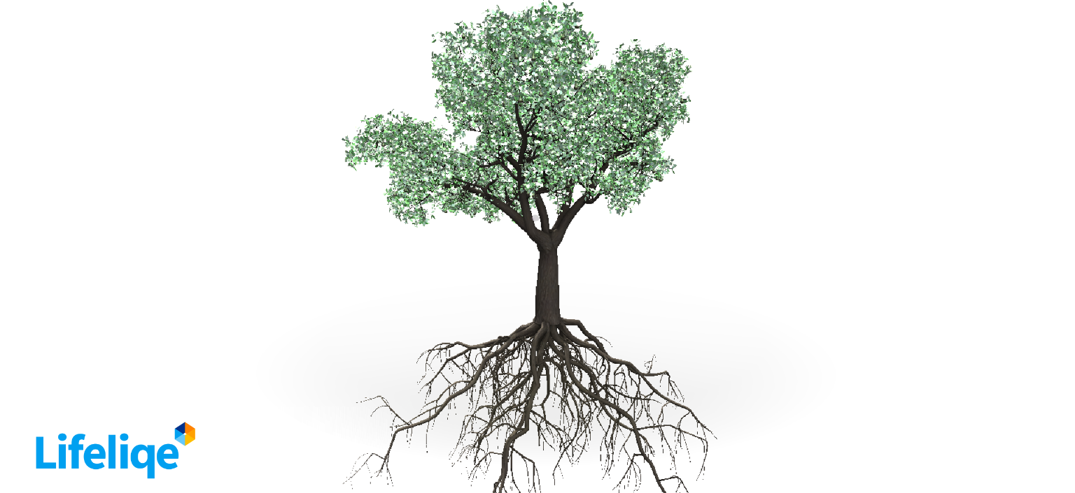
HRUŠEŇ OBECNÁ
Čerstvá HRUŠEŇ OBECNÁ by se využívala také na zdravé svačiny do školní jídelny, jako je například:
na HRUŠKOVÝ koláč
na HRUŠKOVÝ závin
A další...
A na naší školní farmě by se HRUŠEŇ OBECNÁ dala využít jako stín v parném slunném létě.

Slide 15
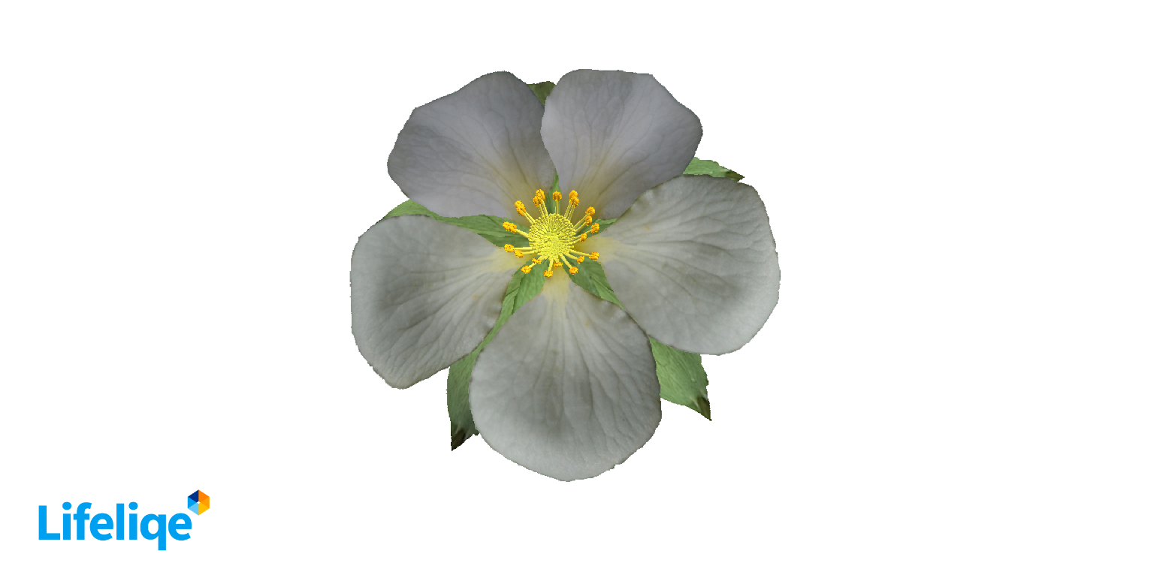
JAHODOVNÍK VELKOPLODÝ
JAHODOVNÍK VELKOPLODÝ by byl na dobré sladké obědy, ale I na čerstvé svačiny jako jsou tyto pokrmy:
Plněné jahodové knedlíky
Jahodový koláč
Čerstvý nápoj z jahod
A další.... Také by krásně provoněly naši školní farmu...

Slide 16
VLAŠSKÝ OŘECH
VLAŠSKÉ OŘECHY jsou starou potravinou, proto by jsme ho na školní zahradu zasadili. Jedli ho naši dávní předchůdci už v neolitu. Jsou velice výživné a i dětí podporují vývoj mozku. Konzumace Vlašských ořechů má proti zánětlivé vlastnosti, které se projevují u cévních a srdečních chorob. Ve školní jídelně v jídelníčku by se pokrmy z VLAŠSKÝCH OŘECHŮ vyjímaly.

Slide 17
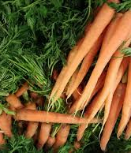
MRKEV OBECNÁ
Mrkev je zdravá a má v sobě vitamín B,C a E. Dá se využít mnoha způsoby. My by jsme ji využívali na:
Omáčky
Pomazánky
Mošt
Dort

Slide 18
LILEK BRAMBOR
LILEK BRAMBOR bychom využívali do:
kuchyně školní jídelny na výrobu dobrých obědů
domácích potravin: například na bramboráky, přílohy k hlavnímu jídlu a nebo k výrobě bramborových knedlíků.
Lilek brambor se začal zaujímat v 19. Století a od té doby ho jíme do dnes.

Slide 19
Úrodné půdní typy, které chceme na pole.

Slide 20
ČERNOZEM
Nejúrodnější půda je ČERNOZEM.
Je typická pro oblasti stepí a lesostepí.

Slide 21
HNĚDOZEM
HNĚDOZEM je méně úrodná než černozem.
Je typická svou barvou, kterou má v názvu - hnědou.
Na zemědělství se dá využívat.

Slide 22
Neúrodné půdní typy, které se na pole nehodí.

Slide 23
PODZOL
Podzol je neúrodná půda.
Nerostou na ní ani stromy.
Na naši farmu by se tato půda nehodila, protože by se na ní nedalo nic pěstovat.

Slide 24
VODA

Slide 25
ODPAŘOVÁNÍ VODY
Vypařování je skupenská přeměna, při které se kapalina mění na plyn pouze z povrchu (ne z celého objemu, jako při varu). Kapalina při vypařování odebírá teplo z okolí.

Slide 26
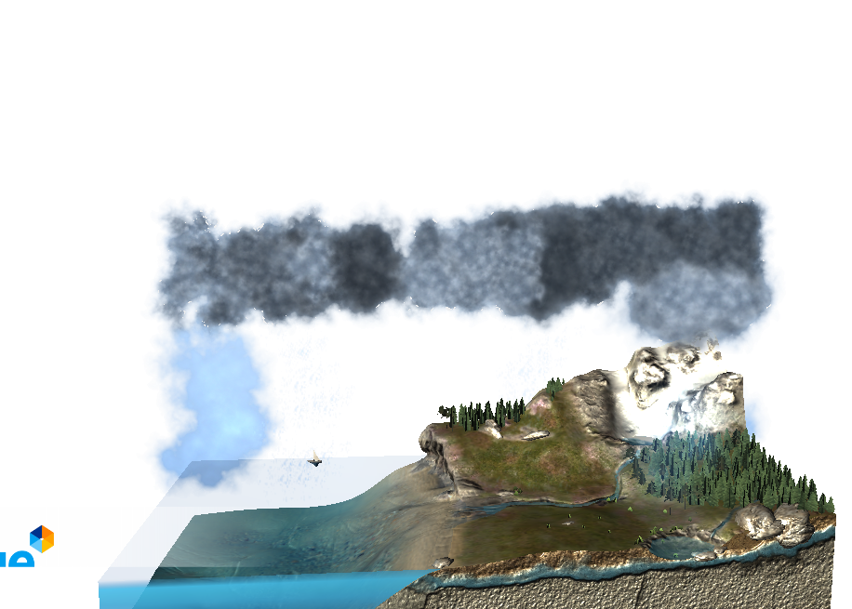
OBLAKA A KONDENZACE
Kapalnění neboli kondenzace je přeměna, při které se plyn mění na kapalinu.
Opakem kondenzace je odpařování vody.
Oblak, je soustava malých částic vody nebo ledu v atmosféře. Oblaky vznikají tehdy, když se vlhkost vzduchu zkondenzuje na kapky nebo ledové krystalky.

Slide 27
SRÁŽKY A VSAKOVÁNÍ
Vsakování se také nazývá INFILTRACE.
Jde o to, že se voda vsákne do půdy, a tu vodu využijí rostliny.
Srážky jsou jednou z hlavních částic koloběhu vody.
Atmosférické srážky jsou pojem zahrnující velkou část hydrometeorů. Jedná se o soustavu částic vody, vzniklých kondenzací vodní páry nebo sublimací nebo podobně (například zdvižením větrem z povrchu země), které padají z atmosféry na zemský povrch či kondenzují přímo na zemském povrchu.

Slide 28
DÉŠŤ
Déšť hraje hlavní roli v hydrologickém cyklu, ve kterém je voda vypařená z oceánů do atmosféry a tak vznikají oblaky, z nichž vypadávají srážky v podobě deště.

Slide 29
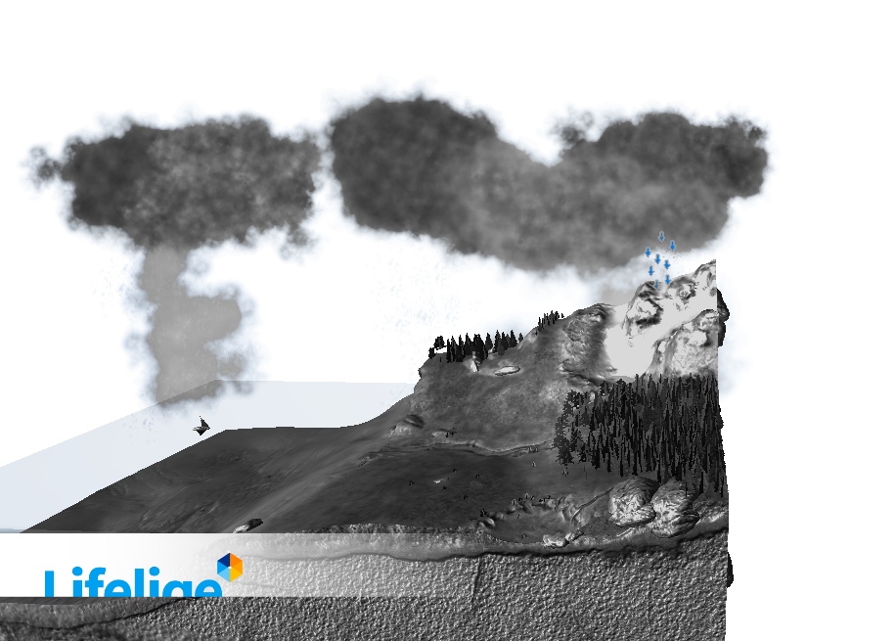
SNÍH
Sníh je forma ledu.
Je to pevné skupenství vody.
Je tvořen ledovými krystalky seskupenými do sněhových vloček.

Slide 30
Jak vyřešit málo vody a škodlivý hmyz?

Slide 31
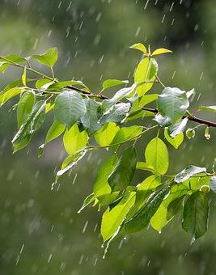
Nedostatek vody
Trochu zahrady by jsme věnovali vodě. Založili by jsme rybníček kde by byla dešťová voda. S vodou z rybníčku by jsme zalívali pole a dávali napít zvířatům.
Ale také by jsme se snažily postavit různé nádrže na zadržení dešťové vody, aby jí bylo více.

Slide 32
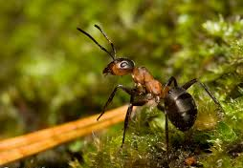
Škodlivý hmyz
Jedním ze škodlivého hmyzu je Mandelinka bramborová. Její larvy ožírají listy brambor.
Abychom zabránili škůdcům jako je Mandelinka vyráběli bychom přírodní postřik. Napadlo nás ho udělat třeba z citrónu. Protože je kyselý. Nebo bysme vyluhovali mátu, bazalku atd.
Postřik na mravence by musel být jiný. Měl by být třeba z medu nebo nějakého hodně sladkého a lepkavého ovoce. Aby se ti mravenci na to přilepili.
Postavili by jsme včelí úly aby naše pole opylovali včely.
Problém by nám dělali hraboši, myši a další. Proto by jsme pořídili alespoň dvě kočky které by je chytali.

Slide 33
KONEC
Děkujeme za pozornost :)

Slide 34
Zdroje:
https://www.google.com/url?sa=i&url=https%3A%2F%2Fwww.zemedelec.cz%2Fo-tom-jake-bude-letos-sucho-rozhodne-dest-pristich-tydnu%2F&psig=AOvVaw26euOcpwOeolwKWpVJim1V&ust=1590476815847000&source=images&cd=vfe&ved=0CAIQjRxqFwoTCLiY3P-5zukCFQAAAAAdAAAAABAD
https://www.google.com/url?sa=i&url=https%3A%2F%2Fwww.ahaonline.cz%2Fclanek%2Fmusite-vedet%2F124810%2Fvelke-srovnani-ceskych-a-polskych-brambor-proc-jsou-zahranicni-levnejsi.html&psig=AOvVaw2MlG3xsM8wqIee8Zn5tPgO&ust=1590477126577000&source=images&cd=vfe&ved=0CAIQjRxqFwoTCJC0ppG7zukCFQAAAAAdAAAAABAD
https://www.google.com/imgres?imgurl=https%3A%2F%2Fwww.bylinkovo.cz%2Fwp-content%2Fuploads%2F2017%2F02%2FIMG_20170219_202848-678x381.jpg&imgrefurl=https%3A%2F%2Fwww.bylinkovo.cz%2Fmrkev-obecna-zdravi-prospesna-zelenina%2F&tbnid=aJJQdTcOAsUMLM&vet=12ahUKEwiL4vPHu87pAhXEgHMKHarKBSwQMygoegQIARBZ..i&docid=67VivLtxc_BAiM&w=678&h=381&q=mrkev&ved=2ahUKEwiL4vPHu87pAhXEgHMKHarKBSwQMygoegQIARBZ
https://www.google.com/url?sa=i&url=https%3A%2F%2Fcs.wikipedia.org%2Fwiki%2FVla%25C5%25A1sk%25C3%25BD_o%25C5%2599ech&psig=AOvVaw3mjoX2iXBrGtdp3E4SReSf&ust=1590477325342000&source=images&cd=vfe&ved=0CAIQjRxqFwoTCPj4xsK8zukCFQAAAAAdAAAAABAD
https://www.google.com/url?sa=i&url=http%3A%2F%2Fzsmsstezery.cz%2Fmravenec-lesni%2Fg-2179%2Fprehravac%3D1%26p1%3D1001&psig=AOvVaw15VbcVyJpI5_IFmzWMgnqy&ust=1590477565503000&source=images&cd=vfe&ved=0CAIQjRxqFwoTCKDkqOS8zukCFQAAAAAdAAAAABAD
https://www.google.com/url?sa=i&url=https%3A%2F%2Fwww.osiva-semena.cz%2Fokurky%2F527-okurka-nakladacka-jemnoostna-mira-f1-cucumis-sativus-semena-okurek-40-ks.html&psig=AOvVaw3l7pmlpwc6GhYrKngHt9d0&ust=1590477698738000&source=images&cd=vfe&ved=0CAIQjRxqFwoTCLCI6Ke9zukCFQAAAAAdAAAAABAD

Slide 35
https://www.google.com/url?sa=i&url=https%3A%2F%2Fwww.blesk.cz%2Fclanek%2Fbydleni-hobby%2F541671%2Fkveten-je-idealni-cas-k-sazeni-okurek-jak-na-to-abyste-meli-bohatou-urodu.html&psig=AOvVaw3l7pmlpwc6GhYrKngHt9d0&ust=1590477698738000&source=images&cd=vfe&ved=0CAIQjRxqFwoTCLCI6Ke9zukCFQAAAAAdAAAAABAJ
https://www.google.com/url?sa=i&url=https%3A%2F%2Fwww.zesemen.cz%2Fkerickova-rajcata%2F2793-rajce-balkonove-kerickove-balkonstar-semena-10-ks.html&psig=AOvVaw0srd4qAX_PL_zc11WbKgKd&ust=1590478306946000&source=images&cd=vfe&ved=0CAIQjRxqFwoTCIDN3ta_zukCFQAAAAAdAAAAABAK
https://www.google.com/url?sa=i&url=https%3A%2F%2Fwww.prazskyden.cz%2Fje-rajce-zelenina-nebo-ovoce-spor-resil-dokonce-nejvyssi-soud-usa%2F&psig=AOvVaw3Dt1R4h8GahdxyLcwV1GYs&ust=1590478476788000&source=images&cd=vfe&ved=0CAIQjRxqFwoTCPjCwZTAzukCFQAAAAAdAAAAABAD
https://www.google.com/url?sa=i&url=https%3A%2F%2Fwww.geocaching.com%2Fseek%2Fcache_details.aspx%3Fguid%3D520b475d-c98b-41cf-811a-6ebb436b6751&psig=AOvVaw2y56Cu05XRT9LLaCIgvJeV&ust=1590478520129000&source=images&cd=vfe&ved=0CAIQjRxqFwoTCKiSjanAzukCFQAAAAAdAAAAABAD
https://www.google.com/url?sa=i&url=https%3A%2F%2Fwww.svet-potravin.cz%2Fclanek%2Fneni-krava-jako-krava-vyberte-si-ten-nejlepsi-kousek-hoveziho&psig=AOvVaw1RYcZ4p5N9t1u3nhz5UNac&ust=1590479225060000&source=images&cd=vfe&ved=0CAIQjRxqFwoTCMDOlfrCzukCFQAAAAAdAAAAABAD
https://www.google.com/url?sa=i&url=https%3A%2F%2Fwww.irozhlas.cz%2Fveda-technologie%2Fpriroda%2Fovce-kravy-pastva-zdarske-vrchy_1907131846_ako&psig=AOvVaw1dFFPMzLGGZIakehUHLyaK&ust=1590479255761000&source=images&cd=vfe&ved=0CAIQjRxqFwoTCJiyyI7DzukCFQAAAAAdAAAAABAK
https://www.google.com/url?sa=i&url=https%3A%2F%2Fwww.lidovky.cz%2Fdomov%2Fpolicie-hleda-zlodeje-ktery-ukradl-a-podrizl-kozu-z-betlema.A191217_100457_ln_domov_ele&psig=AOvVaw2dlj9gf22n5-gWl7XKLiGn&ust=1590479391564000&source=images&cd=vfe&ved=0CAIQjRxqFwoTCOi1j8zDzukCFQAAAAAdAAAAABAD
https://www.google.com/url?sa=i&url=https%3A%2F%2Fecho24.cz%2Fa%2FS6Yhw%2Fsmejici-se-krava-vesvete-lidi&psig=AOvVaw0WFelw63RdV7rWDW6HWtpV&ust=1590479792503000&source=images&cd=vfe&ved=0CAIQjRxqFwoTCMj2r4fFzukCFQAAAAAdAAAAABAD
http://getwallpapers.com/wallpaper/full/5/d/1/941265-farm-animals-wallpaper-1920x1200-download.jpg
https://www.google.com/url?sa=i&url=https%3A%2F%2Fwww.puzzle-puzzle.cz%2Fdino-puzzle-kun-na-louce-500-dilku-d130513%2F&psig=AOvVaw0zeFZOO7CMAisFKIC6NtoG&ust=1590488242890000&source=images&cd=vfe&ved=0CAIQjRxqFwoTCOj_09XkzukCFQAAAAAdAAAAABAD

